Slide 1
新進同仁學校網路平台使用簡介

Slide 2
Index
校內人員保密切結書(1份自行留存，1份繳回)，(因應線上會議，請自行至教務處領取填寫)
帳號申請單
常用帳號：
校務行政系統(人事主任開通)
大同雲帳號(資訊組長開通)

Slide 3
校務行政系統帳號
由人事主任開通，預設帳號與密碼為「大寫身分證字號」，往後以自訂帳號登入，若先前已使用過，請以原先帳密續用即可，若無法登入請洽資訊組。
常用模組
請假
研習
設備報修
場地預約
學生資料管理(含成績輸入)

Slide 4
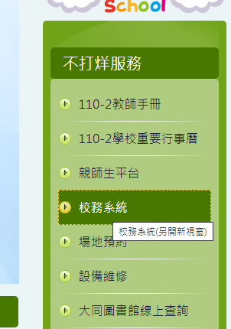
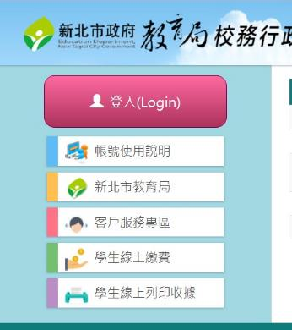
圖示
校網右上方

Slide 5
大同雲帳號
大同國小私有雲，校內資料分享，由資訊組啟動，請於帳號申請表中填上申請之帳號及email，系統會寄啟用信到您的信箱。
常用模組：
File station
home(個人私有雲，自己才看得到)
大同雲(共享雲，校內同到皆可看到)
行政雲(行政同仁之行政資料分享區)
iso-書商上傳教學光碟ISO檔(設備組提供之教學光碟檔)

Slide 6
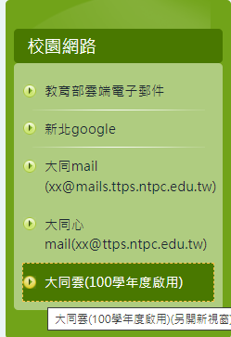
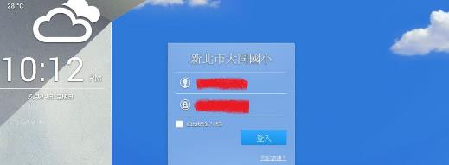
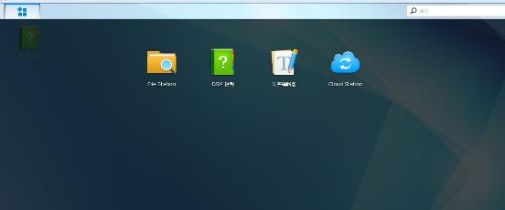
圖示
校網左下方

Slide 7
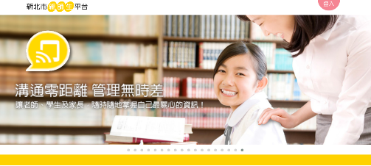
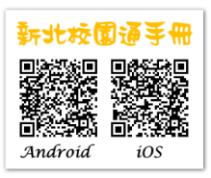
最後
請繳回「校內人員保密切結書」一份，另一份由簽署人保存。
請繳回「帳號申請單」
設備故障問題請善加利用「設備報修」系統通報。
如：水龍頭故障(總務處)、電腦故障(資訊組)
新北校園通
親師生平台

